Slide 1
Подготовка учащихся к ОГЭ по физике 2025
Лысанова Татьяна Николаевна

Slide 2
Изменения в ОГЭ по физике в 2025 году

Slide 3
ОГЭ-2025. Структура работы

Slide 4
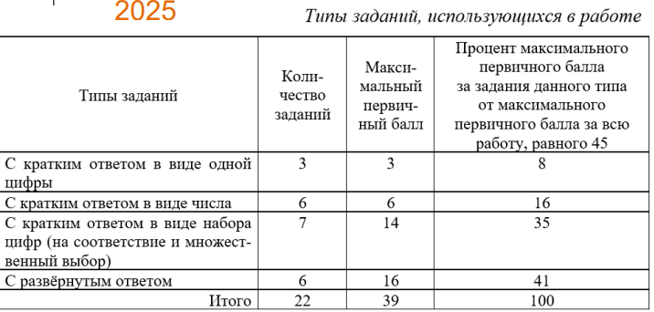
ОГЭ-2025. Структура работы

Slide 5
ОГЭ-2025. Изменения
Удалены:
задание № 2 на распознавание формул (на соответствие, базового уровня сложности, 1 балл)
одно из заданий (13/14) на работу со схемами и таблицами (множественный выбор, повышенного уровня сложности, 2 балла)
одно из заданий (19) к тексту физического содержания (множественный выбор, повышенного уровня сложности, 2 балла).
Одна из качественных задач (21/22) повышенного уровня сложности с развёрнутым ответом переведена в задание базового уровня сложности с выбором одного верного ответа.

Slide 6
Задание №17 ОГЭ 2025
Используются комплекты №1,№2,№3,№4,№6

Slide 7
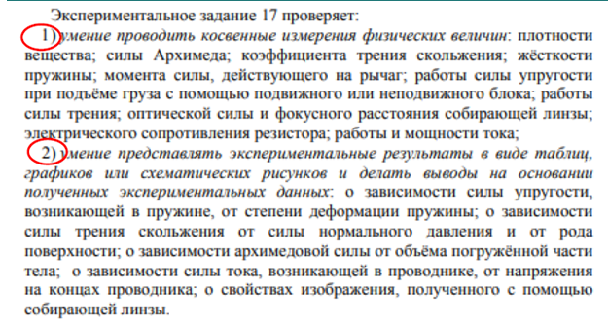
Лабораторные на огэ 2025

Slide 8
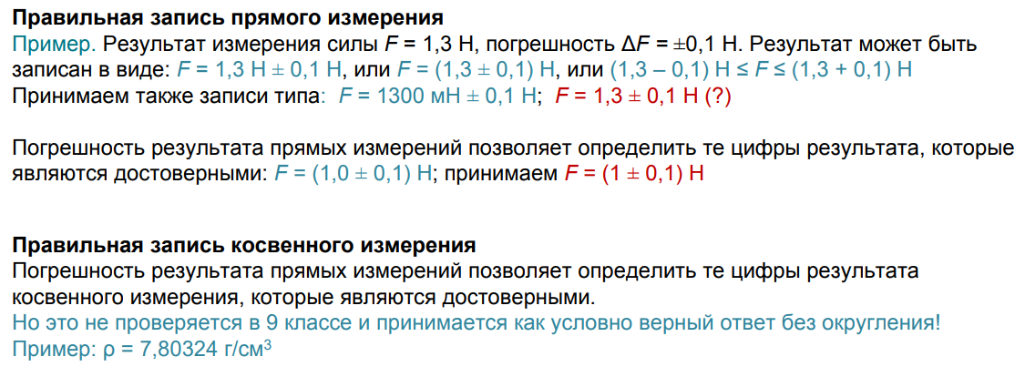
Экспериментальное задание
Обязательно правильно должны быть записаны прямые измерения с погрешностью ( погрешность дается в задании),если измерения неверны-0 баллов

Slide 9
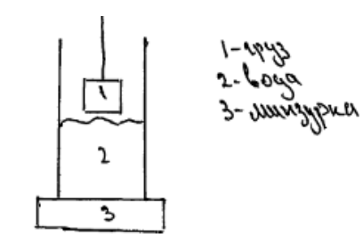
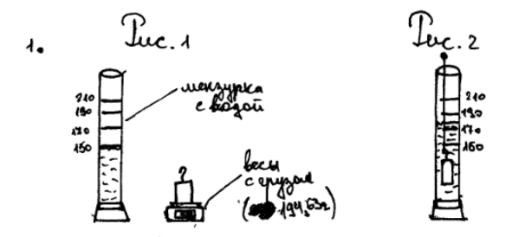
Ошибки в рисунках

Slide 10
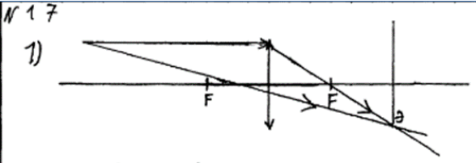
Ошибки в рисунках

Slide 11
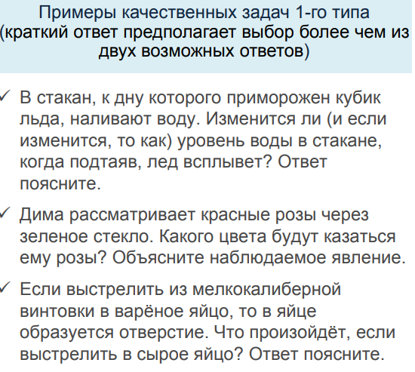
Качественные задачи
1балл только за правильный ответ

Slide 12
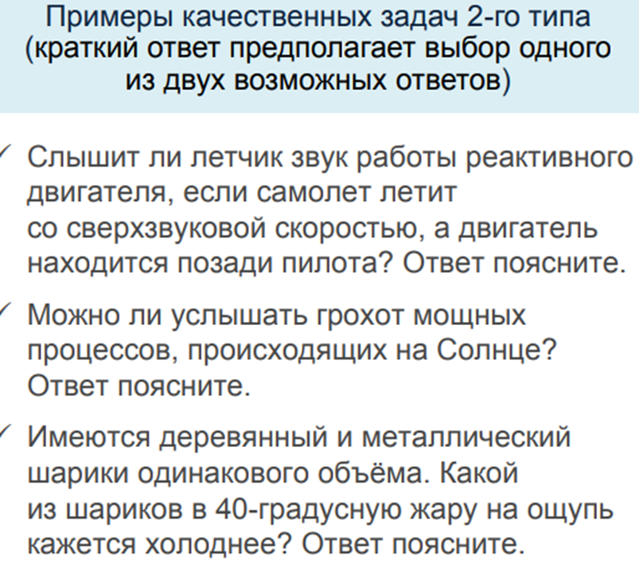
Качественные задачи
0 баллов только за ответ без обоснований

Slide 13
Расчётные задачи 20–22

Slide 14
Расчётные задачи 20–22

Slide 15
Расчётные задачи 20–22

Slide 16
Расчётные задачи 20–22

Slide 17
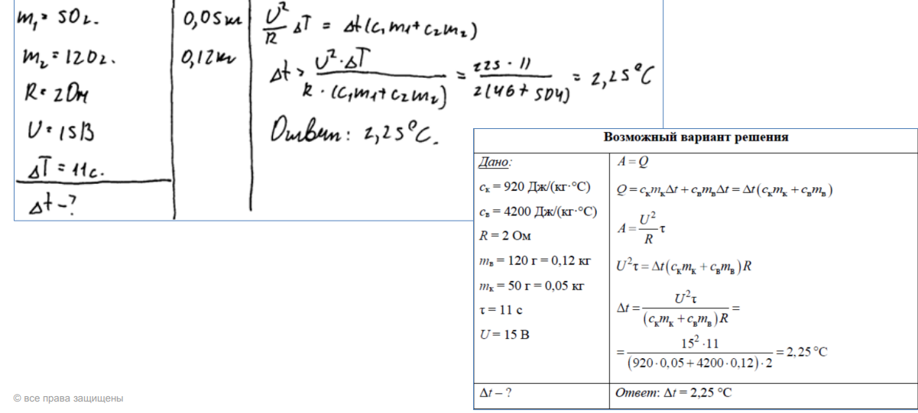
Расчётные задачи 20–22
0 баллов

Slide 18
Расчётные задачи 20–22
Важно в условии писать табличные данные с единицами измерения
Обязательно делать подстановку чисел
Однако если в решении одно и то же обозначение используется для разных величин, то оценка снижается на один балл – до двух баллов

Slide 19
Важно
чтобы учащиеся внимательно читали задание
Дочитывали его до конца
Были внимательны

Slide 20
контакты
Лысанова Татьяна Николаевна
Телефон 8-910-663-19-50
Почта tlysanova@yandex.ru

